Slide 1
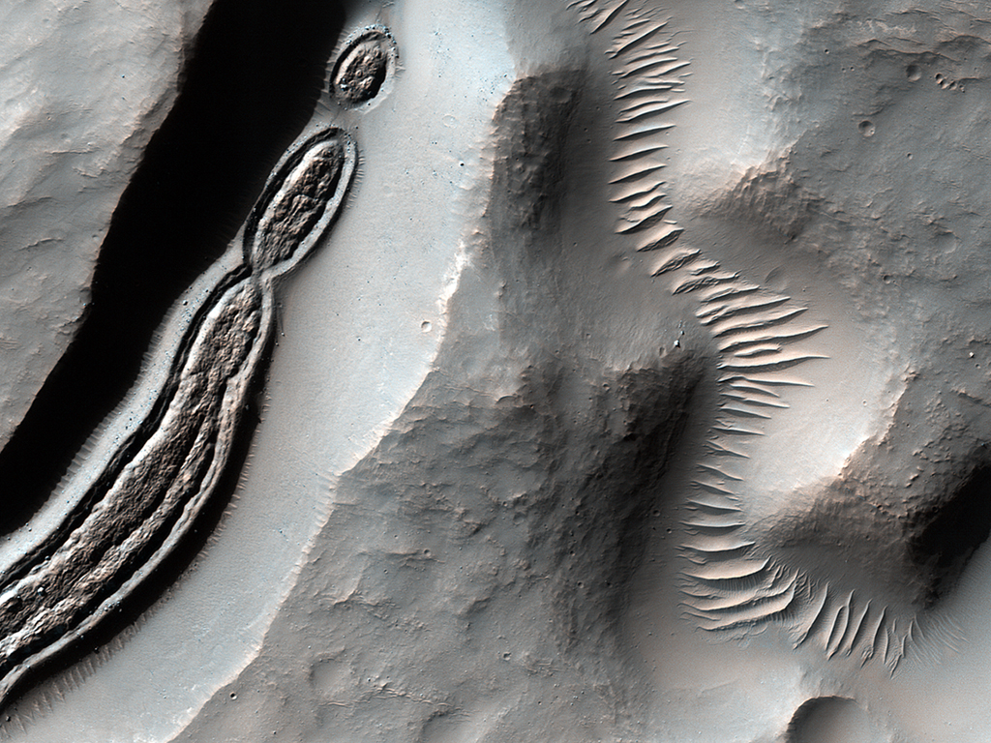


Formaciones en contexto
Algunas imágenes de HiRISE muestran formaciones de aspecto extraño. En el suelo del surco hay material estriado que vemos típicamente en regiones de latitudes medias en las que ha habido flujos glaciales de hielo. Estas depresiones con surcos concéntricos se dan en otros lugares de Marte, y sus orígenes son aún materia de debate.
uahirise.org/es/ESP_053734_1515

